Slide 1

Згенеровано ChatGPT

Slide 2
Автор презентації
Проф. Ніколаєва Софія Юріївна
Ідея
Chat GPT
Емблема та технічне оформлення 4 слайдів
Зміст слайдів
Рекомендації з оформлення
Google – усі використані зображення

Slide 3
Чи підтримуєте Ви цей вислів?
«ШІ не замінить людей, але люди, які використовують ШІ, замінять тих, хто цього не робить». (Карім Лахані, професор Гарвардської бізнес-школи)

Slide 4
Штучний інтелект в аспекті Закону «Про академічну доброчесність»
Правові норми, етика та практика використання в освітньому процесі

Slide 5
Актуальність проблеми: порушення академічної доброчесності
Питання академічної недоброчесності серед керівництва освітою та університетів, учасників освітнього процесу залишається гострим як в Україні, так і за кордоном. Протягом 2023-2025 років відбулося кілька резонансних випадків, що стосувалися плагіату, етичних порушень та маніпуляцій.

Slide 6
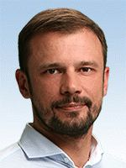

Приклади порушення академічної доброчесності учасниками освітнього процесу
Бабак Сергій Віталійович
Голова Комітету Верховної Ради України з питань освіти, науки та інновацій офіційно відмовився від наукового ступеня доктора технічних наук услід за міністром освіти Оксеном Лісовим. «Десь місяць тому я віддав на перевірку текст своєї докторської дисертації. І так, декілька експертиз показали, що там є часткові збіги тексту з іншими роботами. Хоча їх всі можна пояснити, формально це є порушенням…»
Наказ МОН України № 626,29.05.1923

Slide 7

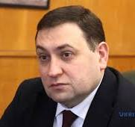
Анаторій Мельниченко (Ректор КПІ ім. Ігоря Сікорського)
У листопаді 2024 року новообраного ректора звинуватили в академічному плагіаті у його кандидатській дисертації. В роботі були використані фрагменти з російських джерел, де слова «Росія» та «Отечество» просто замінювалися на «Україна» та «Вітчизна».
(Джерело: Українська правда. Життя (листопад 2024).

Slide 8
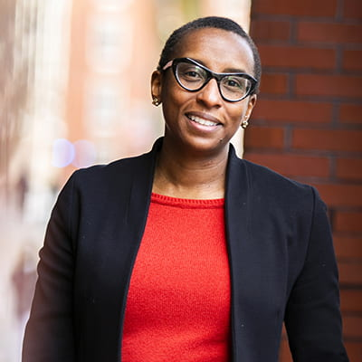

Клодін Гей (Екс-президентка Гарвардського університету). Ректорку звинуватили у численних випадках плагіату (відсутності належних лапок та посилань) у її наукових працях. Цей випадок став прецедентом, який змусив провідні університети світу переглянути стандарти перевірки робіт топ-менеджменту. (Джерело: The Harvard Crimson / Reuters (2024)

Slide 9

Скандал навколо «Спец(з)рад» та фальшивих дисертацій (2025)
На початку 2025 року активісти руху «Дисергейт» висвітлили діяльність низки спеціалізованих вчених рад, які очолювали професори провідних українських ВНЗ. Ці ради систематично пропускали дисертації з ознаками плагіату та фабрикації даних. У номінації «Спец(з)рада 2025» було відзначено кілька установ за сприяння легалізації академічного шахрайства.
(Джерело: Портал «Академічна негідність»)

Slide 10
Проблема використання ШІ у науковій роботі
Провідні науковці
Напрями досліджень
А. Артюхов, Т. Милованов , А. Чумаченко, О. Спірін, Н. Кассуль,
С. Довгий, В. Коваленко І. Драч,
М. Щедріна, В. Владимиров.
Фей-Фей Лі, Елісон Ноубл, Сабіна Леонеллі, Рассел Уолд, Ethan Mollick, M. Cukurova, S. Chakraborty, Gengchen Mai.
пошук, аналіз й узагальнення наукових джерел;
академічне письмо (структурування, редагування, перефразування);
генерування дослідницьких ідей, гіпотез і запитань;
підтримка статистичної обробки та інтерпретації результатів пошуків тощо.

Slide 11
Дані НАЗЯВО та МОН за 2025 рік
Подано 50 скарг щодо академічних порушень
Виявлено10 дисертацій з плагіатом
8 осіб позбавлено наукових ступенів

Slide 12

Основним трендом 2025 р. стало посилення законодавства (прийняття Закону про академічну доброчесність в Україні) та активне використання ШІ для виявлення прихованого плагіату в наукових працях минулих років.

Slide 13
Закон «Про академічну доброчесність»
Повне введення закону в дію – з 31 липня 2026 року: до цієї дати кожен університет зобов’язаний прийняти власні внутрішні акти
Це один з перших законів у Європі, який на законодавчому рівні регулює використання ШІ в науковій роботі, в тому числі й у кваліфікаційних роботах магістрів.
1 лютого 2026 року набрав чинності Закон №4742-IX «Про академічну доброчесність»у хвалений Верховною Радою України. https://zakon.rada.gov.ua/laws/show/4742-20#Text

Slide 14


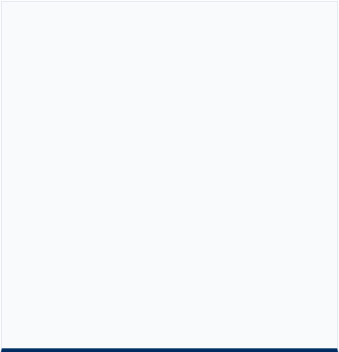




НОВАЦІЇ ЗАКОНОДАВСТВА 2025
Закон №4742-IX
Нульова толерантність
Правовий захист
Базовий документ, що вперше вводить поняття ШІ в правове поле академічної діяльності України.
Механізми перевірки та апеляції для захисту інтелектуальної власності авторів.
Прирівнювання прихованого використання ШІ до академічного плагіату з відповідними санкціями
.
"Україна — серед перших у світі законодавчо визначила статус ШІ в науці."

Slide 15
Визначення академічного плагіату
Стаття 1.
[...] академічний плагіат — оприлюднення (частково або повністю) наукових (творчих) результатів, отриманих іншими особами, як результатів власного дослідження (творчості) та/або відтворення опублікованих текстів (оприлюднених творів мистецтва) інших авторів без зазначення авторства, а також оприлюднення як власних результатів, отриманих за допомогою штучного інтелекту без зазначення факту використання штучного інтелекту.

Slide 16
Стаття 22. Використання технологій штучного інтелекту
1. Використання технологій штучного інтелекту в освітній та науковій (творчій) діяльності дозволяється за умови дотримання вимог цього Закону та інших законодавчих актів.
2. Особа, яка використовує технології штучного інтелекту під час створення академічного тексту або іншого об’єкта академічної діяльності, зобов’язана зазначити факт використання таких технологій та обсяг їх використання у відповідному об’єкті.

Slide 17
продовження
3. Заклади освіти, наукові установи мають право встановлювати внутрішні правила та вимоги щодо використання технологій штучного інтелекту в освітньому процесі та під час проведення наукових досліджень, зокрема визначати перелік завдань та видів робіт, виконання яких із використанням штучного інтелекту заборонено або обмежено.

Slide 18
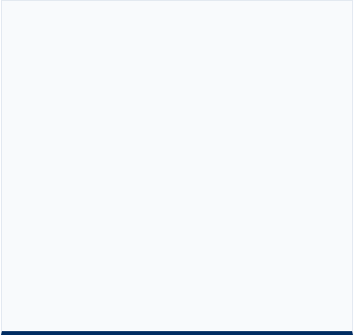
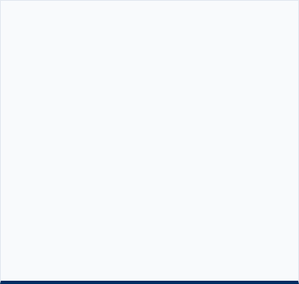



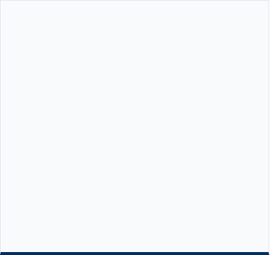
СТАТТЯ 22. ПРАВИЛА ВИКОРИСТАННЯ ШІ
Декларування
Обсяг використання
Внутрішні правила
Обов'язкове зазначення інструментів та методів (напр. "Текст згенеровано за допомогою GPT-4").
Вимога вказувати конкретні розділи, дані або візуальні матеріали, створені алгоритмами.
Університети мають право встановлювати власні квоти (напр. не більше 20% ШІ-тексту).

Slide 19
Стаття 24. Види порушень академічної доброчесності
1. Порушеннями академічної доброчесності є: [...] несанкціоноване використання штучного інтелекту — використання технологій штучного інтелекту під час виконання навчальних або наукових завдань у випадках, коли таке використання заборонено внутрішніми правилами закладу освіти (наукової установи) або не зазначено автором у порядку, передбаченому цим Законом.

Slide 20
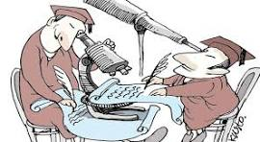
СТАТТЯ 24. ВИДИ ПОРУШЕНЬ АД
Несанкціоноване використання ШІ
Використання вважається порушенням, якщо:
Воно прямо заборонене внутрішніми правилами ЗВО.
Автор свідомо приховав факт використання алгоритмів.
Генерація повністю замінює собою очікуваний освітній результат (відсутність творчого внеску).
https://nim.media/articles/naukova-robota-bez-plagiatu-shcho-rekomenduye-mon
Наслідок: Анулювання результатів та позбавлення наукового ступеня, недопуск до захисту.

Slide 21
ВИСНОВКИ
Автономія: кафедра або університет мають право розробити власний внутрішній додаток до Положення про академічну доброчесність, де можна деталізувати, чи дозволено ШІ, наприклад, для перекладу анотацій або стилістичного редагування тексту.
Обов’язкове маркування: закон не забороняє ШІ, але вимагає від студентів та науково-педагогічних працівників чітко вказувати, де і як він був застосований.

Slide 22
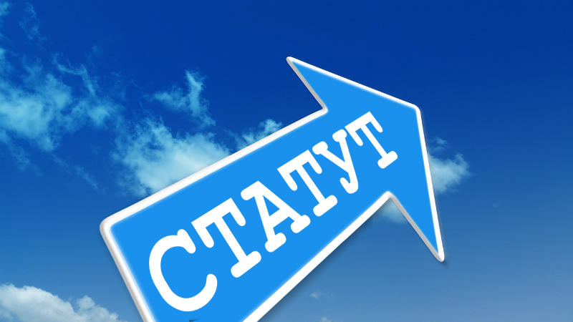
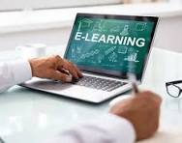


ЕТАПИ ВПРОВАДЖЕННЯ НОРМ ВИКОРИСТАННЯ ШІ
Етап I
Етап II
Етап III
Етап IV
Розроблення положень
Адаптація статутів ЗВО до липня 2026.
Навчання
Впровадження курсів з цифрової етики для вчених.
Виявлення
Закупівля систем маркування та виявлення ШІ-текстів.
Моніторинг
Створення Реєстру осіб з порушеннями доброчесності.

Slide 23
РЕКОМЕНДАЦІЇ З ВИКОРИСТАННЯ ШІ
Тип використання | Статус | Вимога Закону
Коректура та переклад | ✔ Дозволено | Загальна згадка у вступі
Пошук джерел та їх аналіз | ⚠ Обмежено | Посилання на методологію аналізу
Генерація текстів та висновків | ✖ Заборонено* | Тільки як чернетка з маркуванням
Створення ілюстрацій та діаграм | ✔ Дозволено | Обов'язкове покликання на джерела

Slide 24
ДОСТОВІНІСТЬ ЗГЕНЕРОВАНИХ ШІ ВІДПОВІДЕЙ
С. Ю. Ніколаєва, В. В. Черниш та Я. О. Дьячкова дослідили достовірність згенерованих ChatGPT відповідей на промпти з проблем формування міжкультурної іншомовної компетентності (див. наступний слайд).
Результати:
ChatGPT оцінює достовірність своїх відповідей близько 85 %.
Наше дослідження для мовних компетентностей – 60.78 %.
Наше дослідження для мовленнєвих компетентностей – 52 %.
Висновок: Згенеровані ChatGPT відповіді слід обов’язково перевіряти на достовірність.

Slide 25
Рекомендовані публікації
Ніколаєва, С. Ю., Дьячкова, Я. О., & Борисенко, О. А. (2026). Сучасний погляд на використання ШІ у навчанні іноземних мов і культур. Педагогічна Академія: наукові записки, (27).
Ніколаєва С. Ю., Черниш В. В., Дьячкова Я. О. (2026). Достовіргість згенерований ШІ відповідей на промпти з проблем формування мовних компетентностей як складової міжкультурної іншомовної комунікативної компетентності. Перспективи та інновації науки.3(61), 1036 – 1057.
Ніколаєва С. Ю., Черниш В. В., Дьячкова Я.О.(2026). Вірогідність згенерованих ШІ відповідей на промпти з проблем формування іншомовних комунікативних мовленнєвих компетентностей: довіряй, та розум май. Іноземні мови (2). У друці

Slide 26
"Штучний інтелект — це потужний асистент дослідника, а не його заміна. Академічна свобода закінчується там, де зникає інтелектуальна чесність".
Лист МОН № 1/15735-24 «Про рекомендації з використання ШІ в освіті»

Slide 27

Дякую за увагу!
Залишайтеся доброчесними в епоху ШІ
Запитання та обговорення

